Slide 2
Notes:
Собственная контент-студия. Аудитория (задает требования, издатель удерживает их в форматах)
Адблок (похитил медийку)
Технологические тренды (влияние блокчейн, бигдата, ИИ)

Slide 3
Notes:
Привести примеры антикейсов Аудитория формирует площадку

Slide 4
Notes:
Как искать, как подбирать, как мотивировать, как как контролировать. Вы найдете редактора. Рынок лыс

Slide 5
Notes:
в этом году 16 компаний. Яндекс Гугл IBM Мейл - немного истории

Slide 6
Notes:
История появления блогов

Slide 7
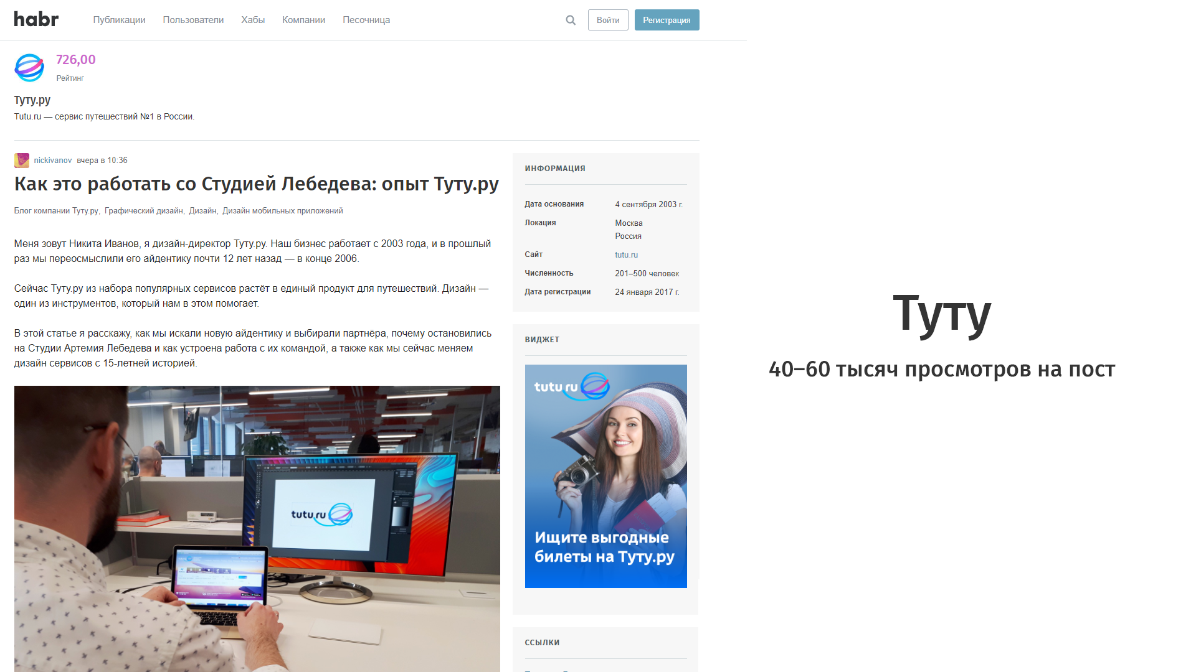

Slide 11
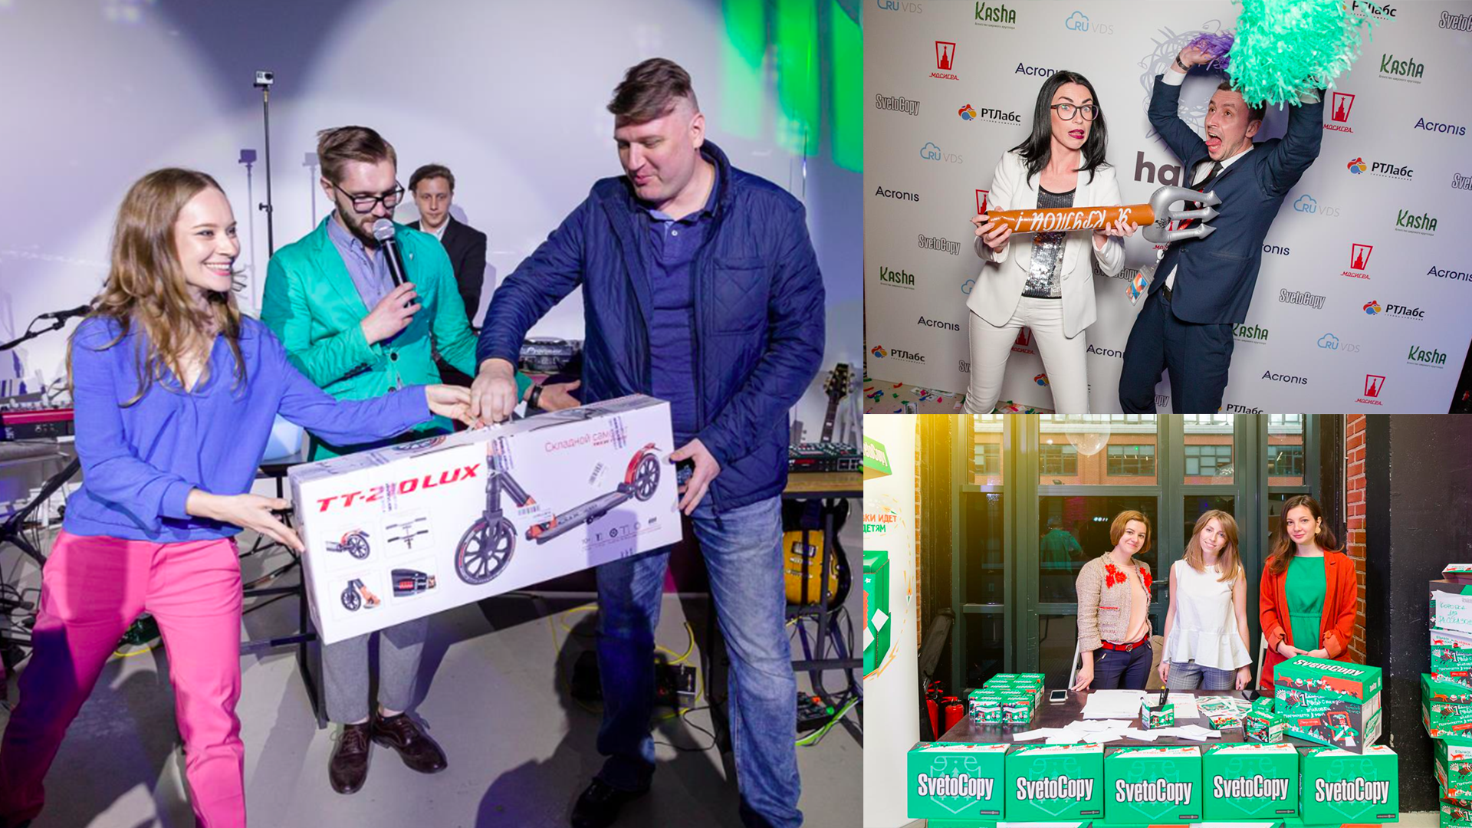
Notes:
три уровня мотивациикоины

Slide 15
Notes:
Задача: компания Ucraft - конструктор сайтов, была создана выходцами из Армении и продвигала свой продукт в веб-пространстве Армении - Европы. Компания была заинтересована в российском рынке и искала способы заявить о себе.
Наше решение: мегапост “Крафтовый сайт, каким должно быть портфолио творческого человека” https://habr.com/article/333994/
Аудитория, на которую мы рассчитывали - профессиональные дизайнеры и люди, близкие в веб-дизайну, доля которых на Хабре достаточно велика.

Slide 16
Notes:
бургер, пиво

